Slide 1
Var-1
A
A
B
B
C
...
Column chart
Bar chart
(b)

Slide 2
Data terstruktur/ data mentah
Tabel distribusi frekuensi
Grafik/diagram
Var-1
A
A
B
B
C
...
Var-1 | Frekuensi
A | 2
B | 2
C | 1
... | …

Slide 3
Data terstruktur/ data mentah
Tabel distribusi frekuensi
Grafik/diagram
Var-1 | Var-2
A | a
A | b
A | a
B | a
B | b
... | ...
Var-1 | Var-2 | Frekuensi
A | a | 2
 | b | 1
B | a | 1
 | b | 1

Slide 4
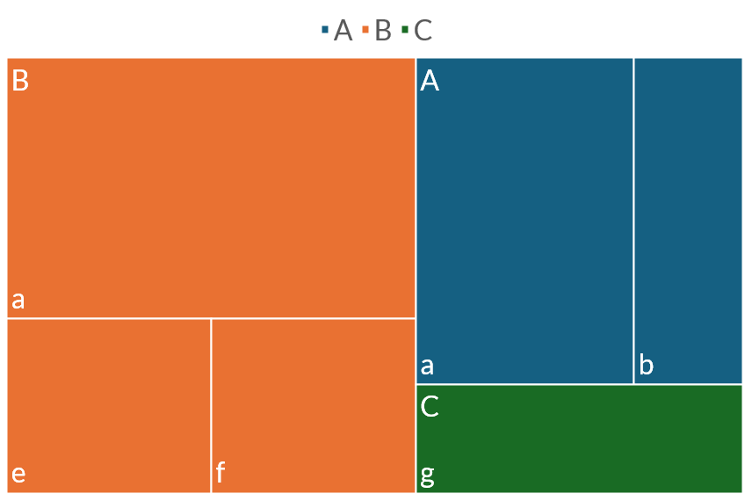
Var-1 | Var-2
A | b
B | e
B | a
B | a
B | a
B | e
B | f
C | g

Slide 5
Var-1 | Var-2
A | a
A | b
A | a
B | a
B | b
... | ...
# | Var-1
1 | 23
2 | 33
3 | 38
4 | 26
5 | 19
... | ...

Slide 6
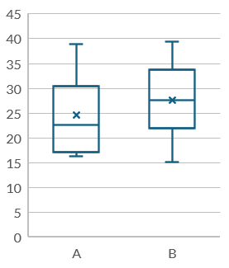
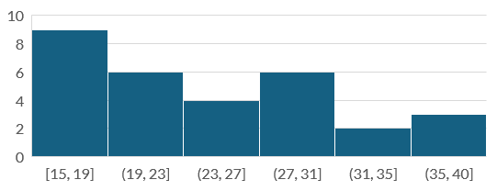
Var-1
2.3
1.7
2.2
3.5
3.1
...
Var-1 | Var-2
2.3 | 4.3
1.7 | 5.1
2.2 | 6.3
3.5 | 4.7
3.1 | 3.9
... | ...
Var-2 | Var-1
A | 26,89
A | 19,84
B | 36,46
B | 15,09
A | 19,51
… | ...

Slide 7
Var-1 | Var-2
20.3 | 41.3
19.7 | 25.1
32.2 | 46.3
43.5 | 34.7
53.1 | 53.9
... | ...

Slide 8
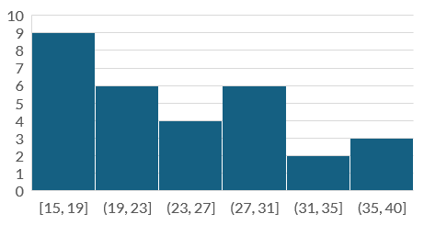
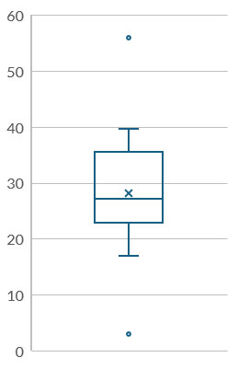
Data terstruktur/ data mentah
Tabel distribusi frekuensi
Histogram
Var-1
21.3
15.7
32.2
23.5
33.1
...
Rentang | Frekuensi
15-19 | 9
19,1-23 | 6
... | ...
Nilai pencilan atas
25% jumlah data
Kuartil atas
Rata-rata
25% jumlah data
25% jumlah data
Median
Kuartil bawah
25% jumlah data
Var-1
26,89
19,84
36,46
15,09
19,51
...
Nilai pencilan bawah

Slide 9
Menetapkan Tujuan dan Sasaran
Tujuan: Transportasi mahasiswa dan pegawai yang berkelanjutan
Merumuskan Persoalan
Persoalan; ...
Menghasilkan Solusi
Solusi: ...
Menganalisis Solusi
Analisis solusi: ...
Mengevaluasi Alternatif
Evaluasi: ...
Implementasi
Implementasi

Slide 10
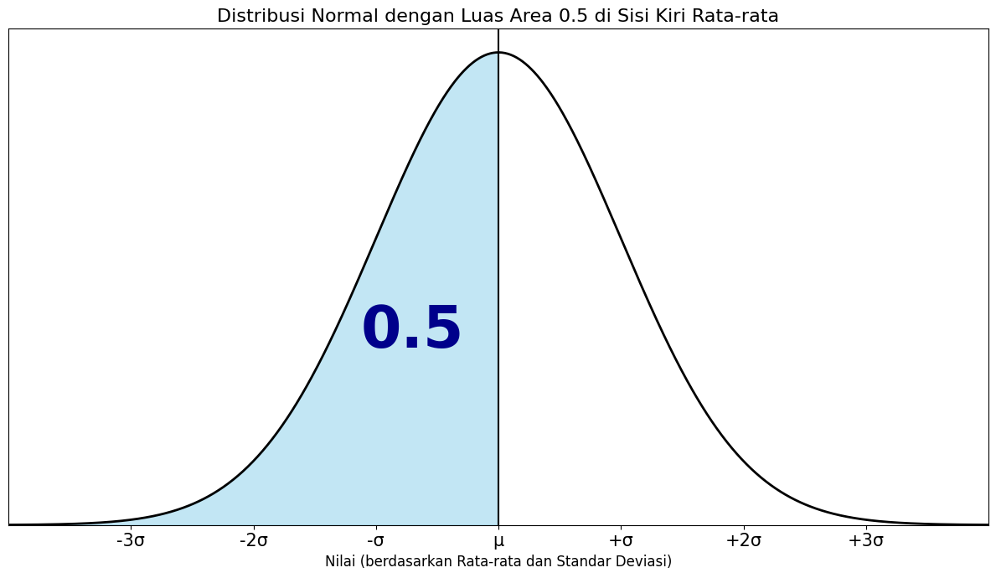
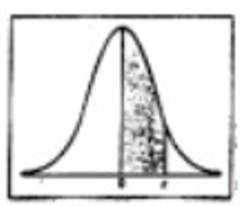
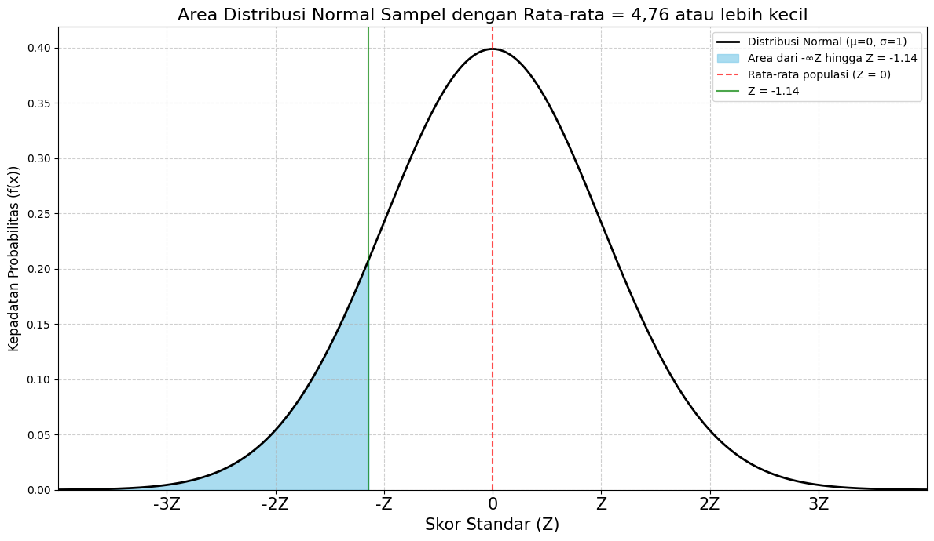

Slide 11
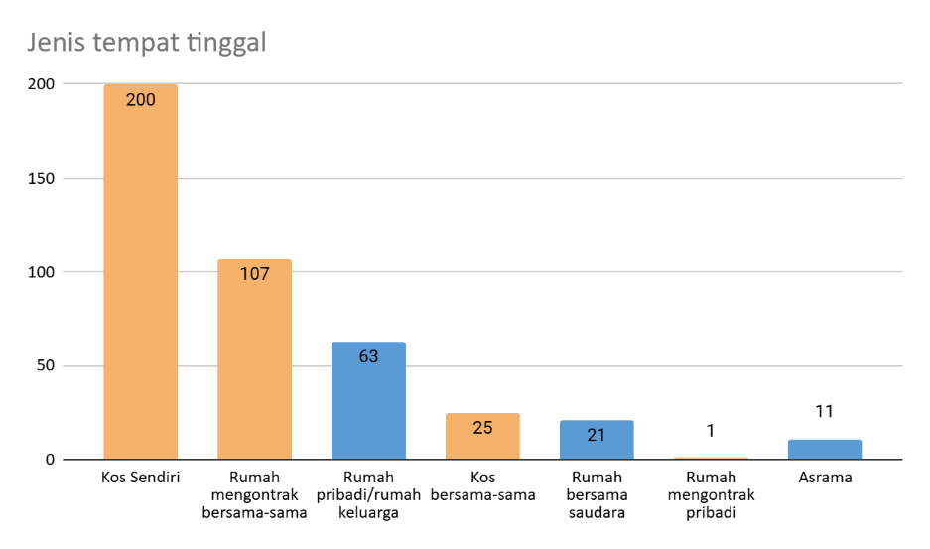

Slide 12
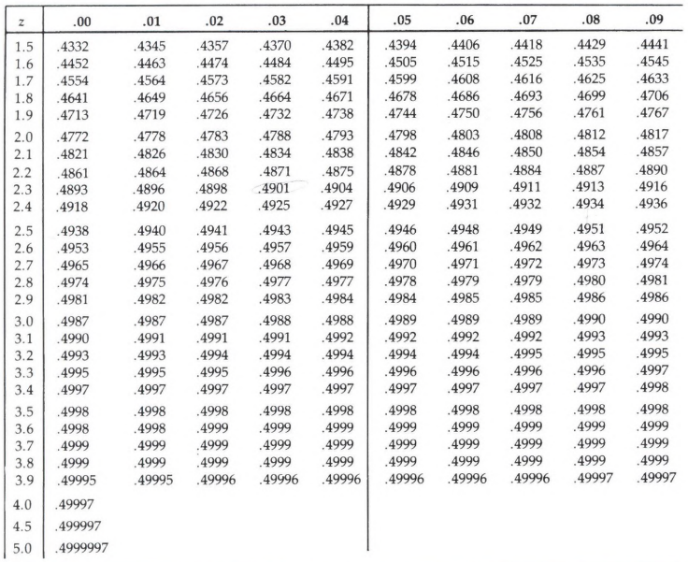

Slide 13
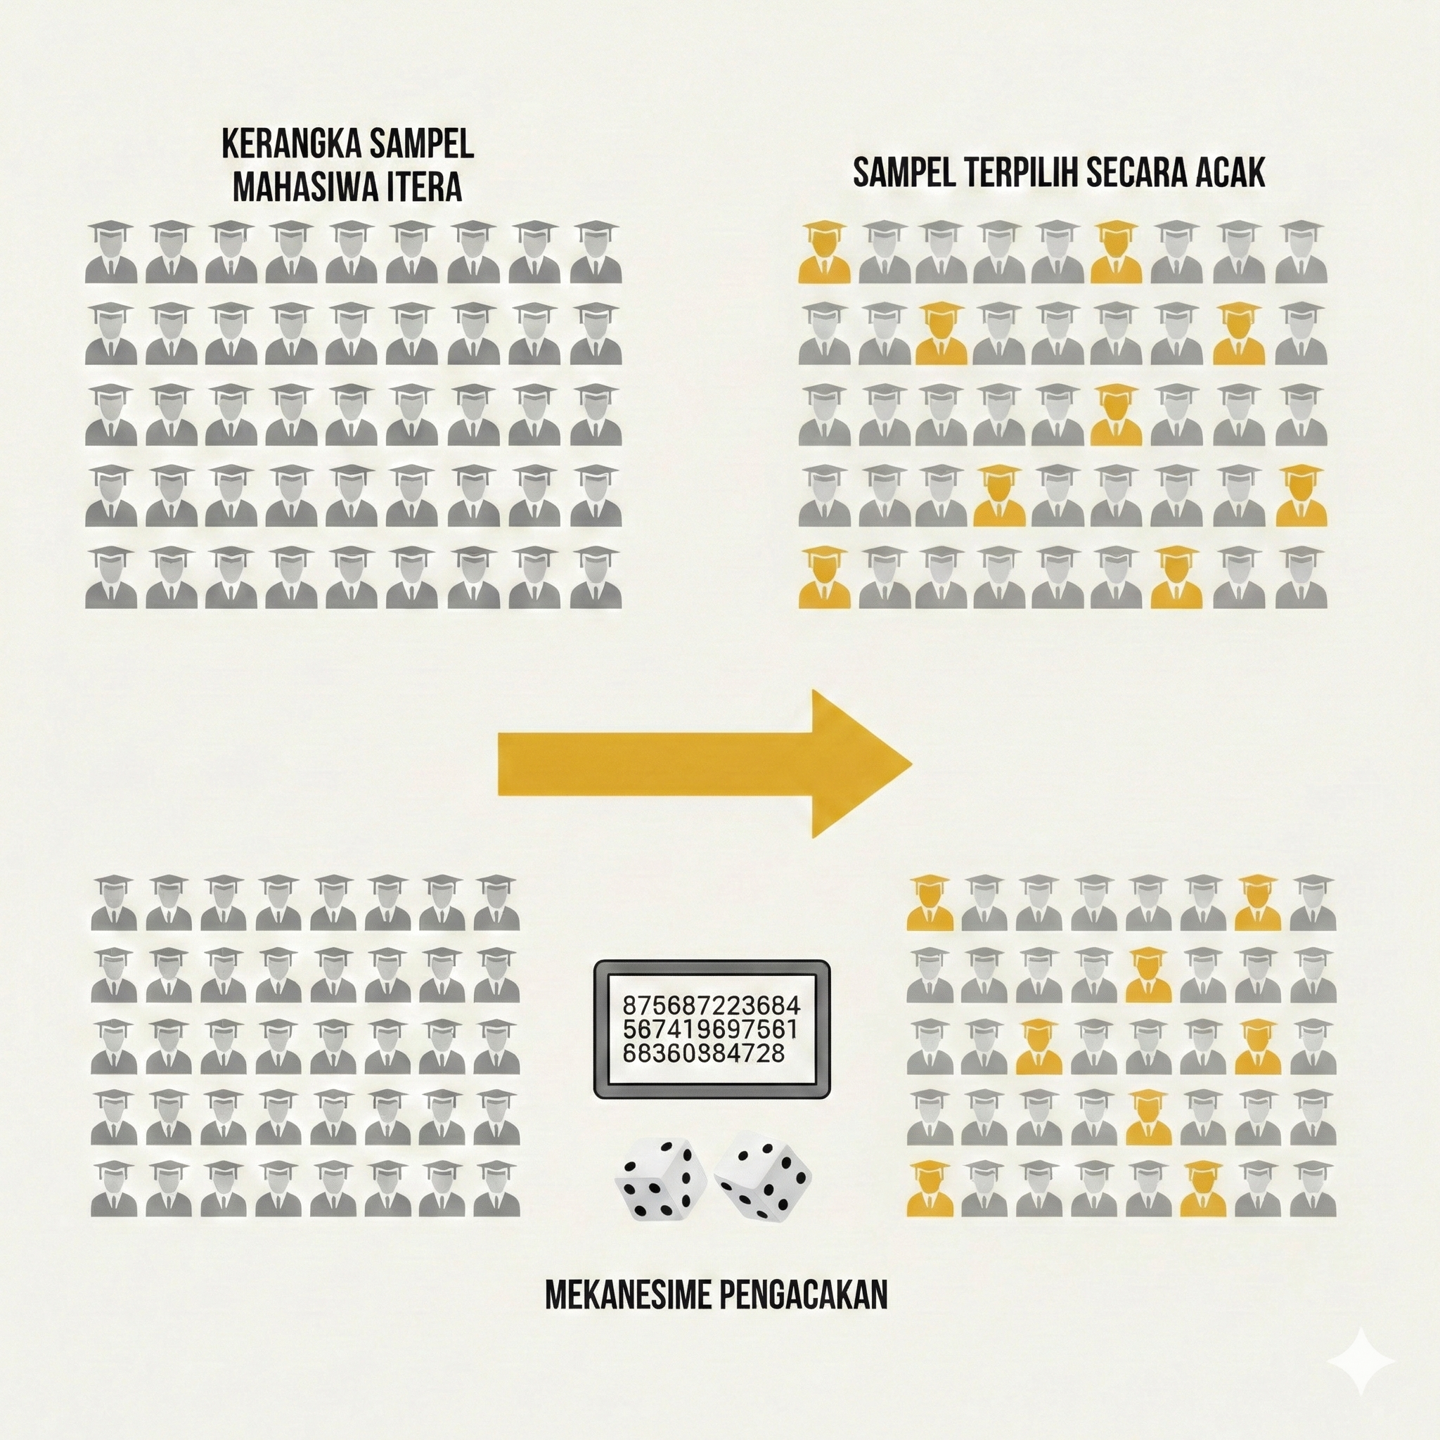

Slide 14
